Slide 1
PROGRAMME "Cahors"
28 au 31 mai 2024
Armand : 06 83 17 12 12 Bernard : 06 98 54 87 73

Slide 2
Mardi 28 mai
Limogne-en-Quercy

Slide 3
Itinéraire et rendez-vous à Limogne-en-Quercy
Depuis Montpellier : 250 km, durée 3 h 15.
Départ de Montpellier conseillé : entre 8 h 15 et 8 h 30.
Trajet le plus direct : A 75, passage ou non (+ 20 min et 10,90 €) par le viaduc de Millau, sortie 44 (direction Cahors, D 29), Ségur, Arques, Agen d’Aveyron, Rodez, puis Villefranche-de-Rouergue et Limogne-en-Quercy.
Autre itinéraire possible par Pont-de-Salars, Baraqueville, Rieupeyroux, Villefranche-de-Rouergue, Limogne-en-Quercy.

Slide 5
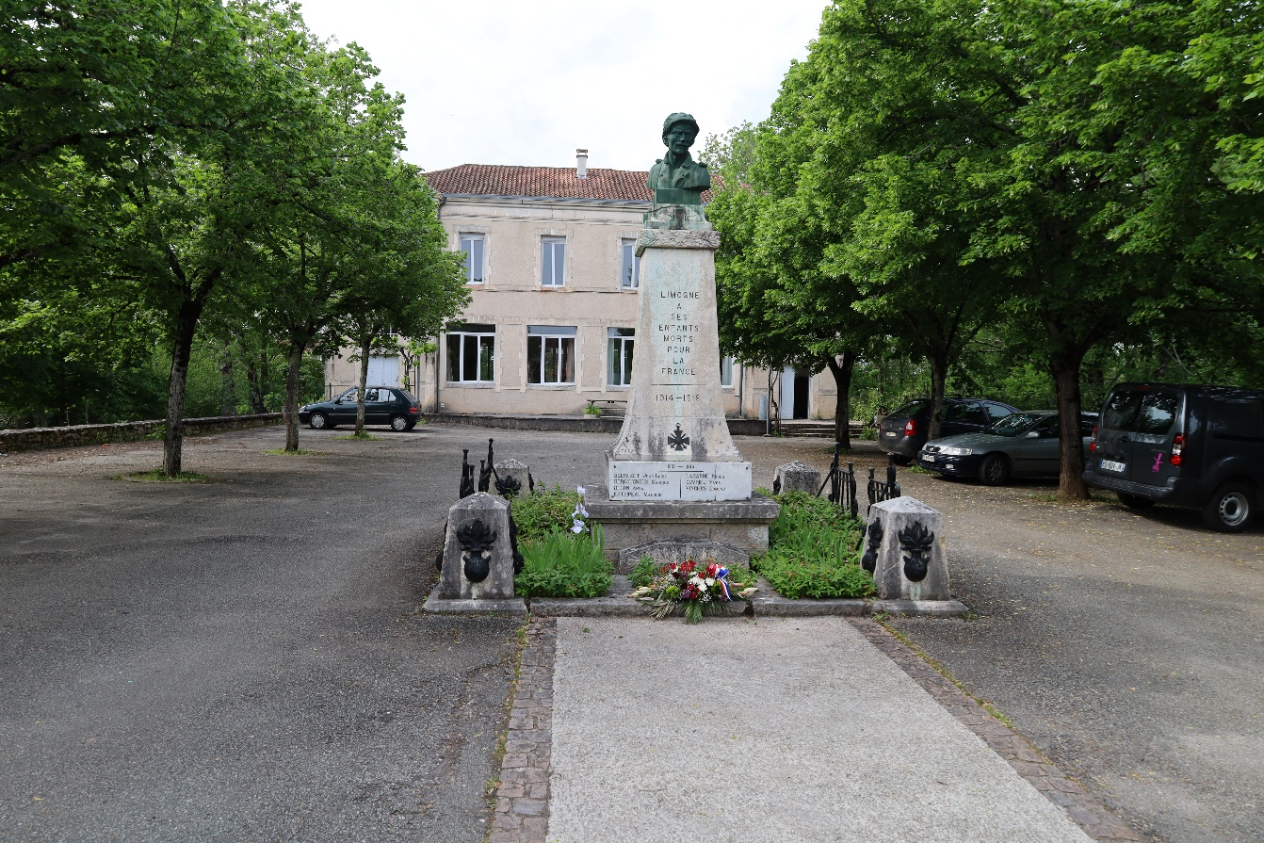
A Limogne, stationnement à l’entrée du village à droite, place des Tilleuls
Pique-nique à partir de 12 h.
A Limogne : boulangerie, Casino, restaurants, cafés, carburant et … beaucoup de randonneurs (chemin de Compostelle)

Slide 6
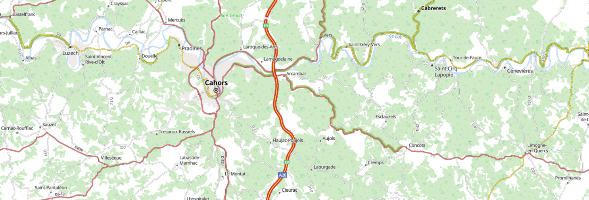
Jeudi 30
Bouziès
Mercredi 29
Vendredi 31
Mardi 28

Slide 7
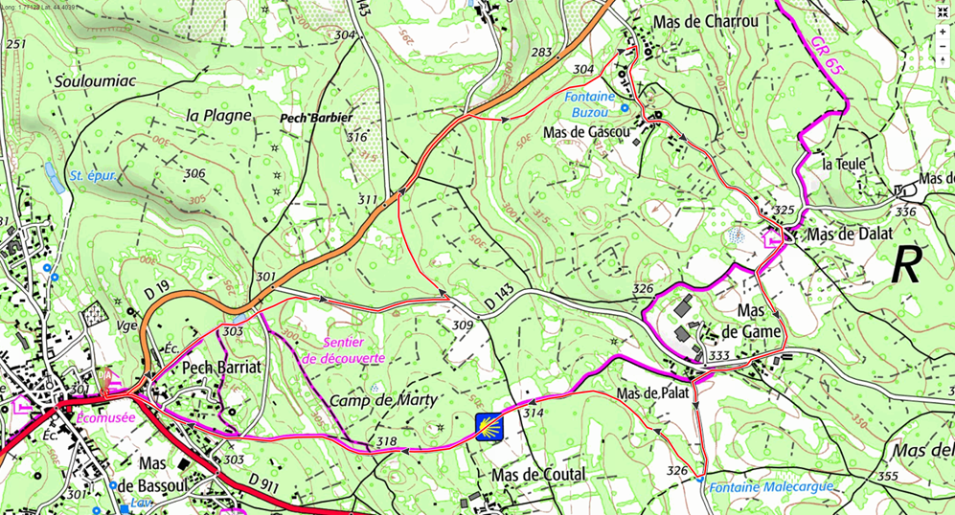
+ "Fontaine de Malecargue 1" : 7,6 km – dénivelé 74 m. Bernard.

Slide 8
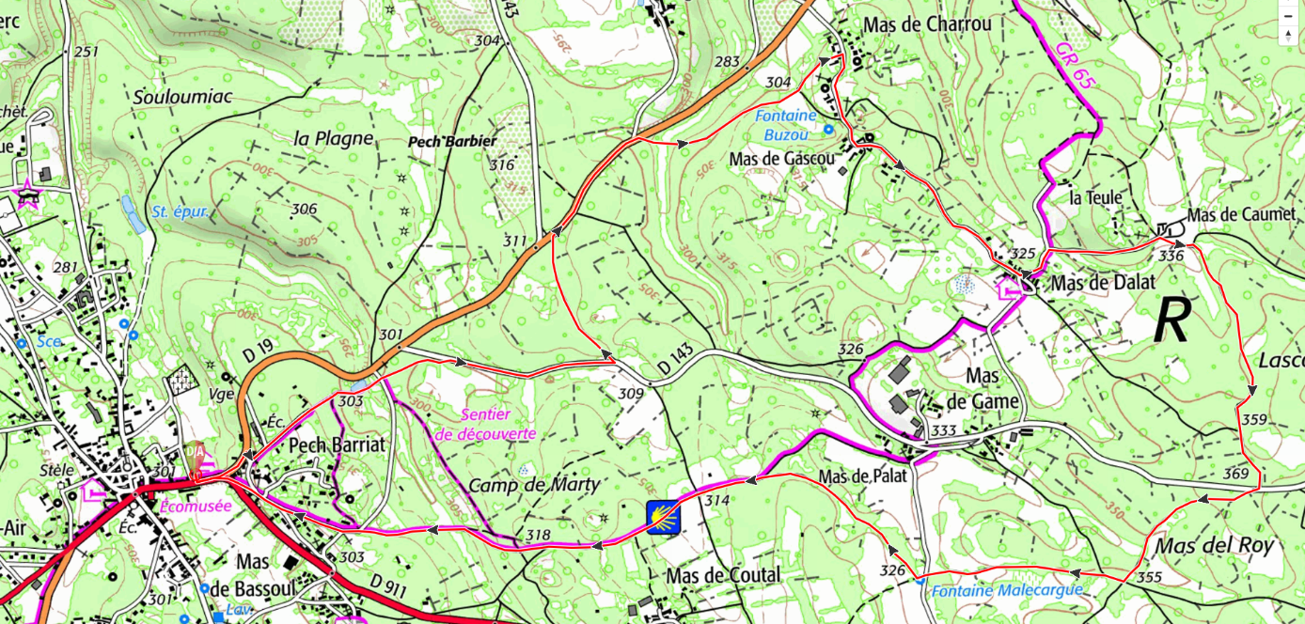
+ "Fontaine de Malecargue 2" : 9,0 km – dénivelé 94 m. Armand.

Slide 9
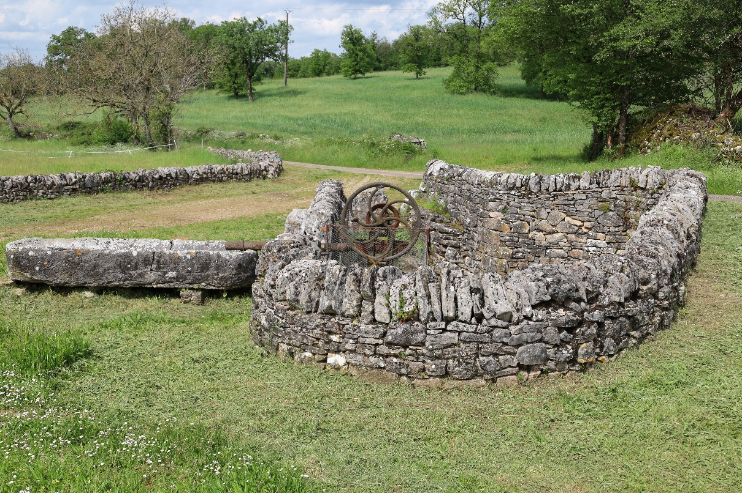
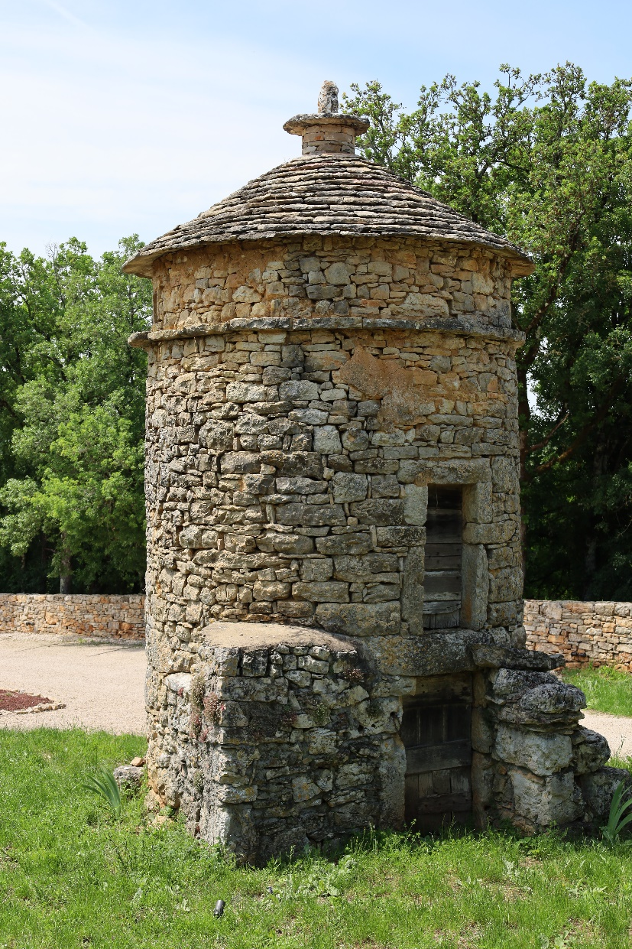
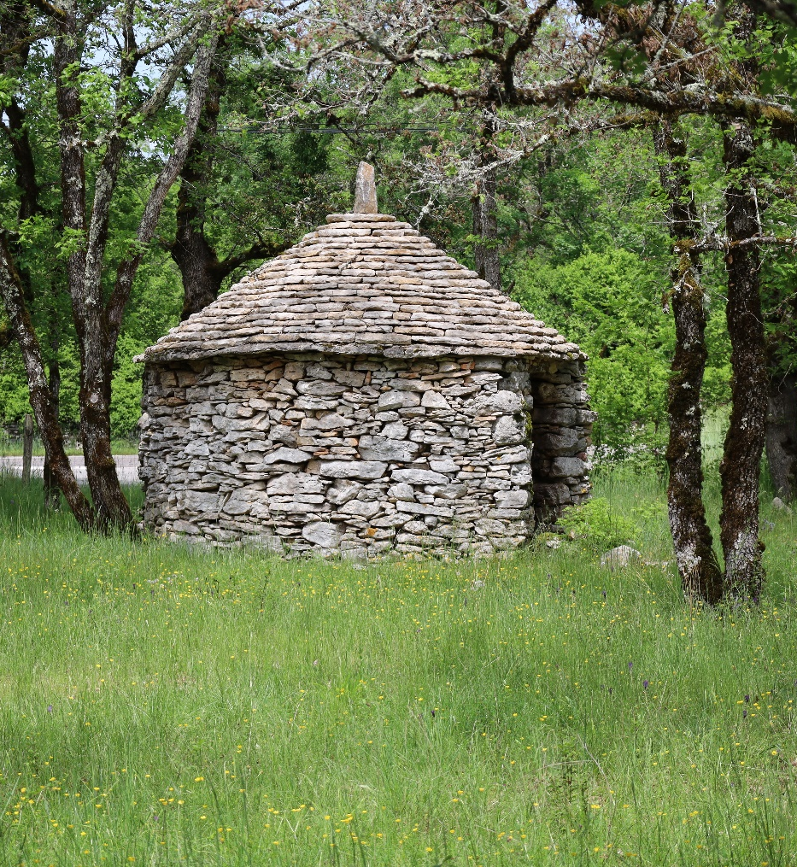
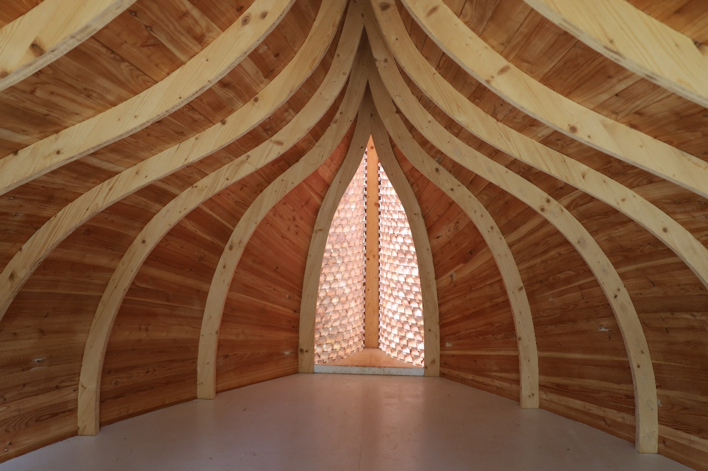
Fontaine de Malecargue
Cabane
Gariotte
Pecten Maximus

Slide 10
Mercredi 29 mai
Bouziès – Saint-Cirq-Lapopie

Slide 11
Bouziès
Saint-Cirq-Lapopie
++ : 10,5 km – 375 m
Jocelyne
++ : 10,7 km – 430 m
Bernard
+++ : 12,8 km – 493 m
Armand

Slide 13
++
7,2 km – 245 m
André René

Slide 14
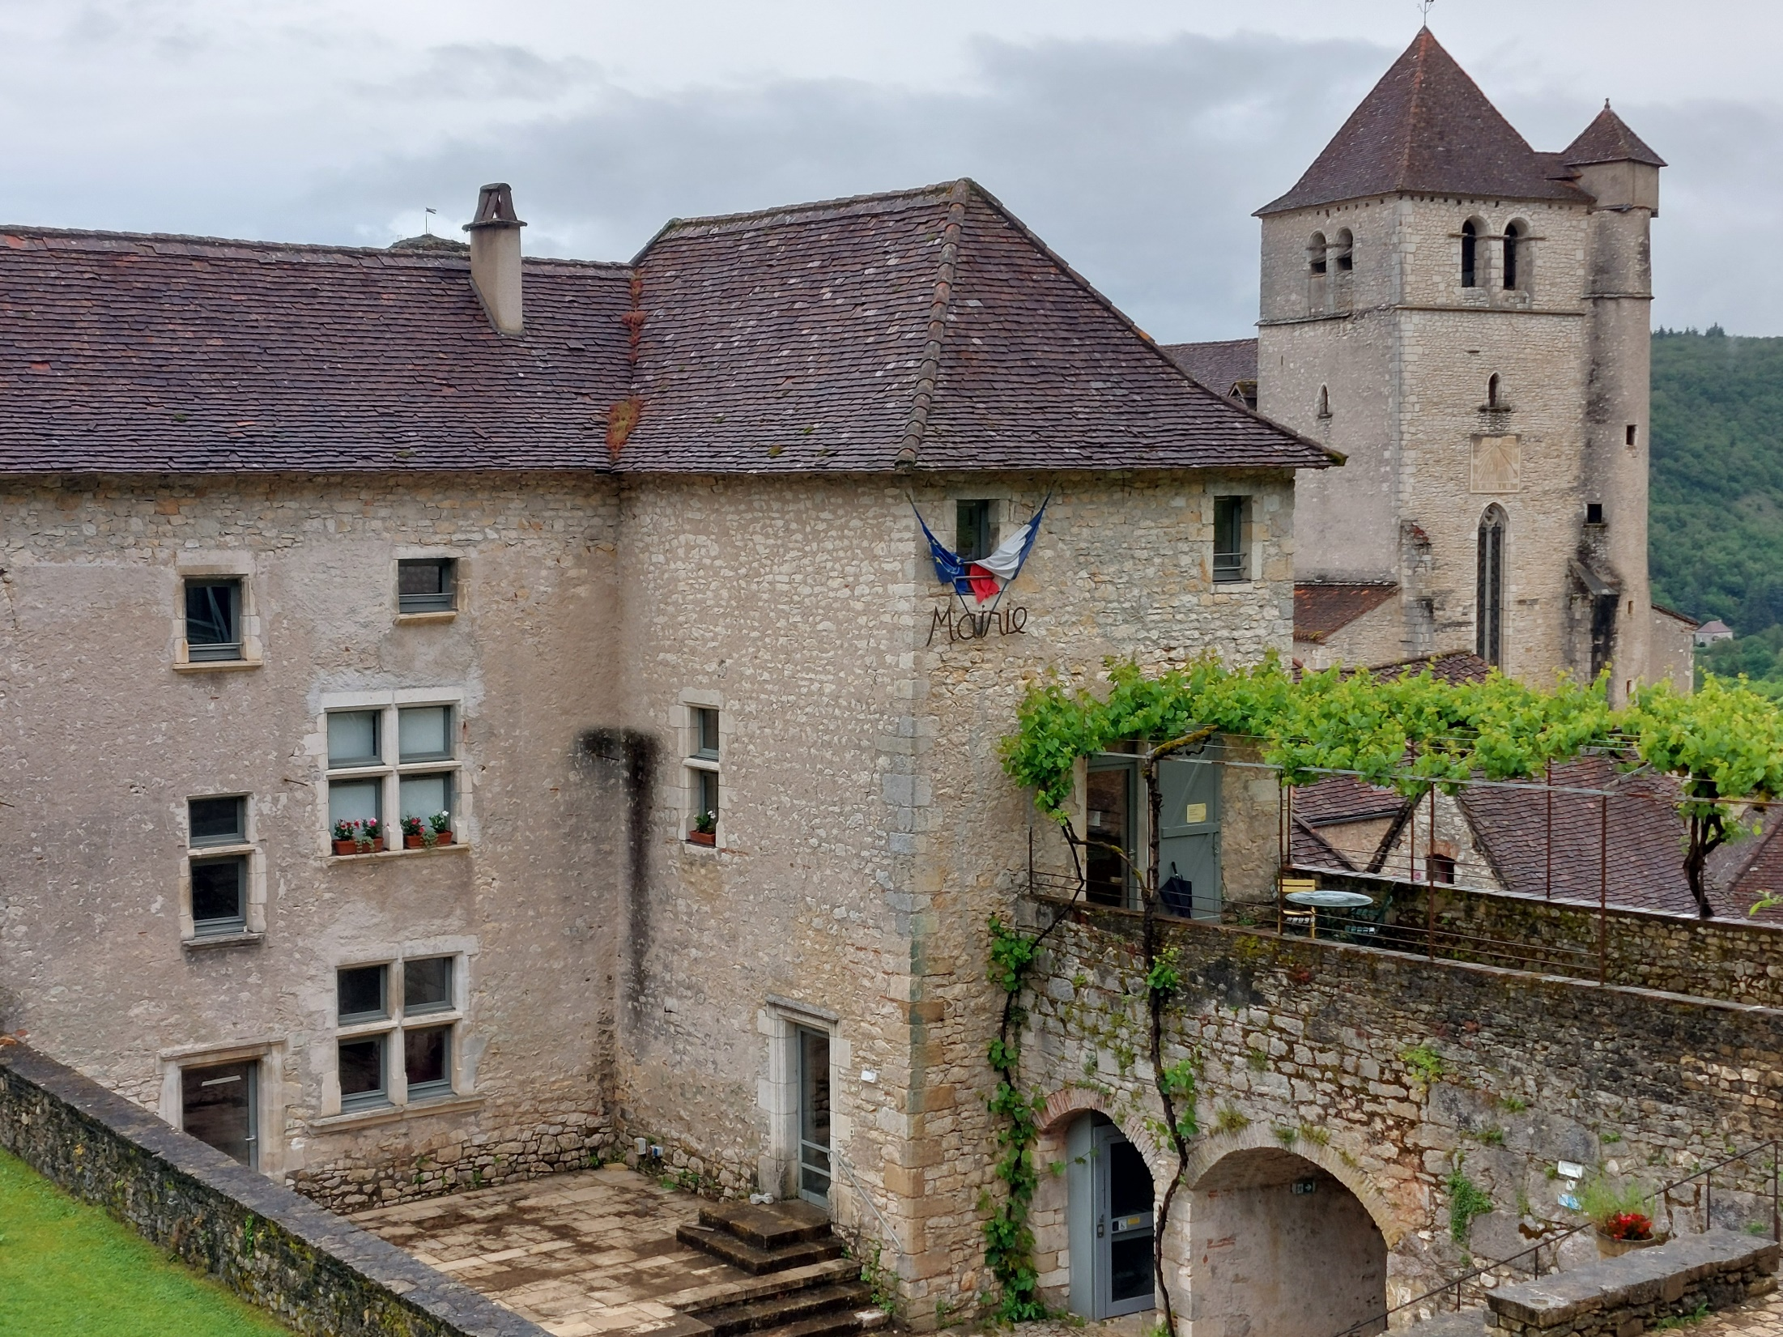

Slide 15
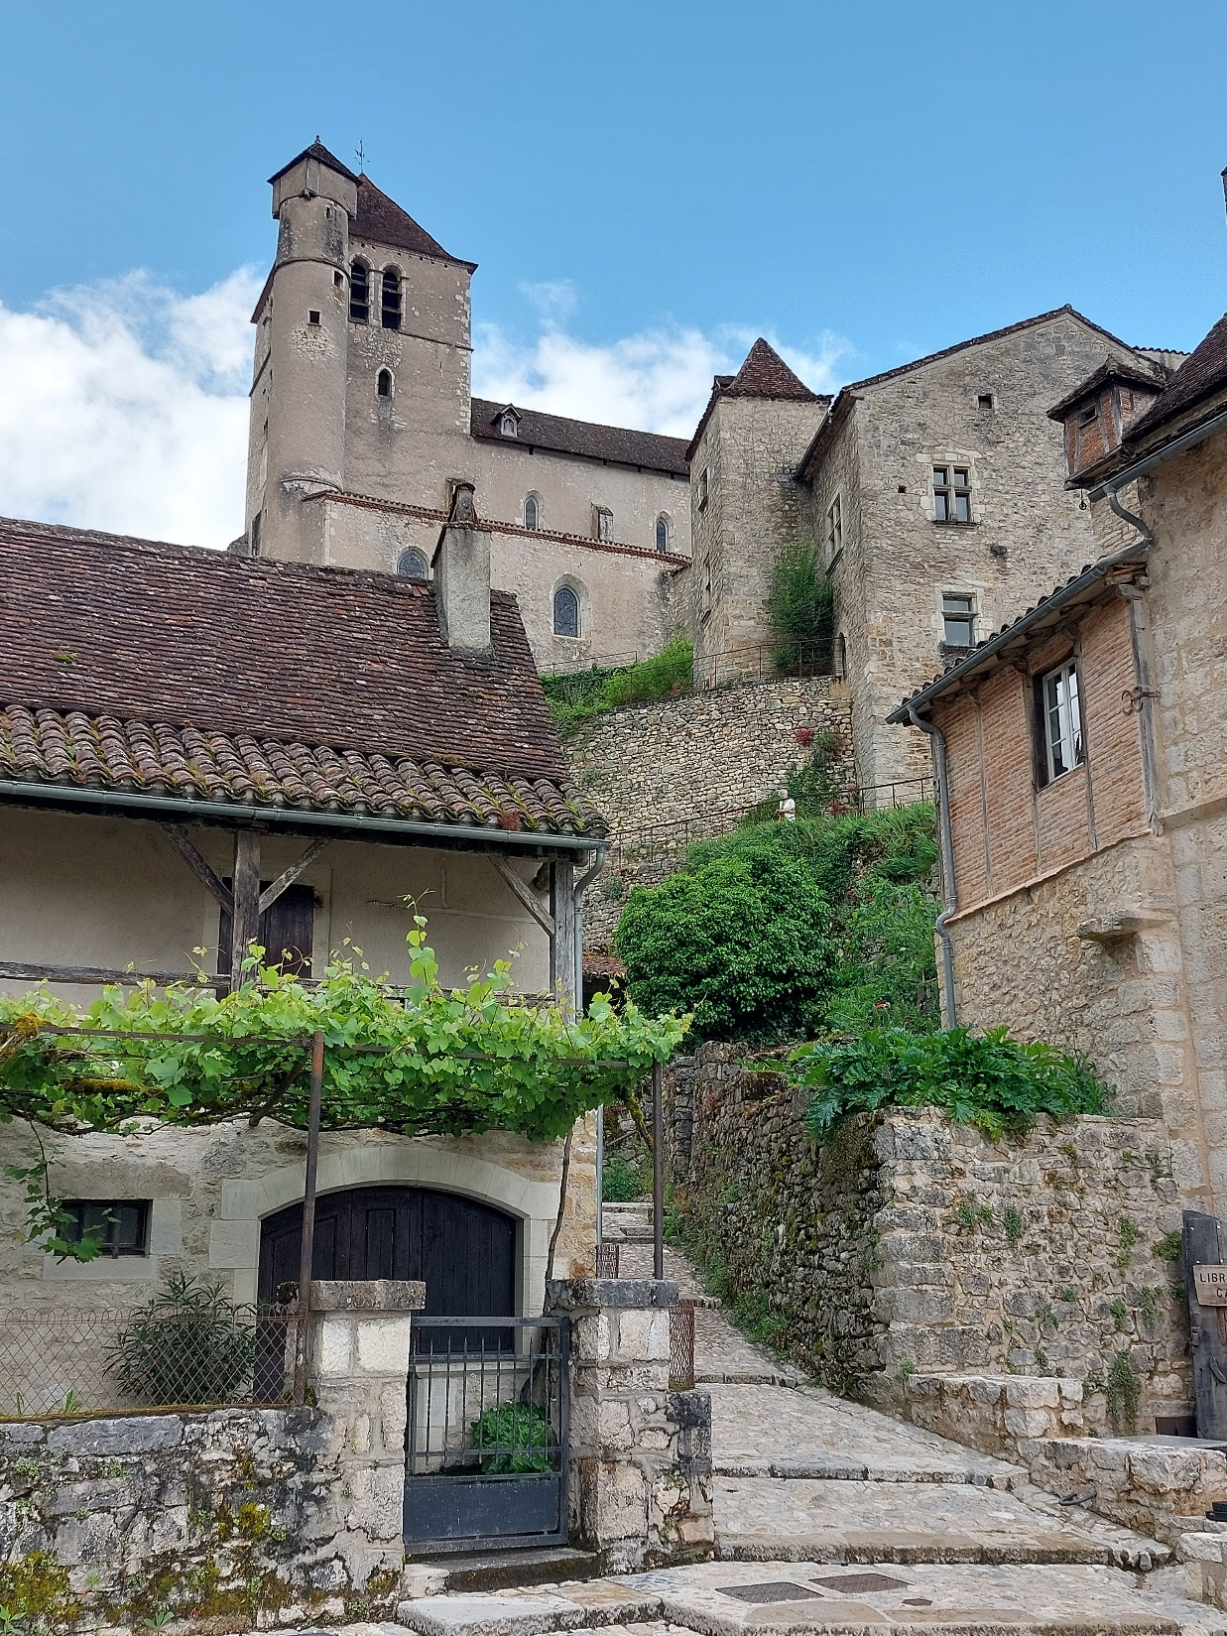

Slide 16
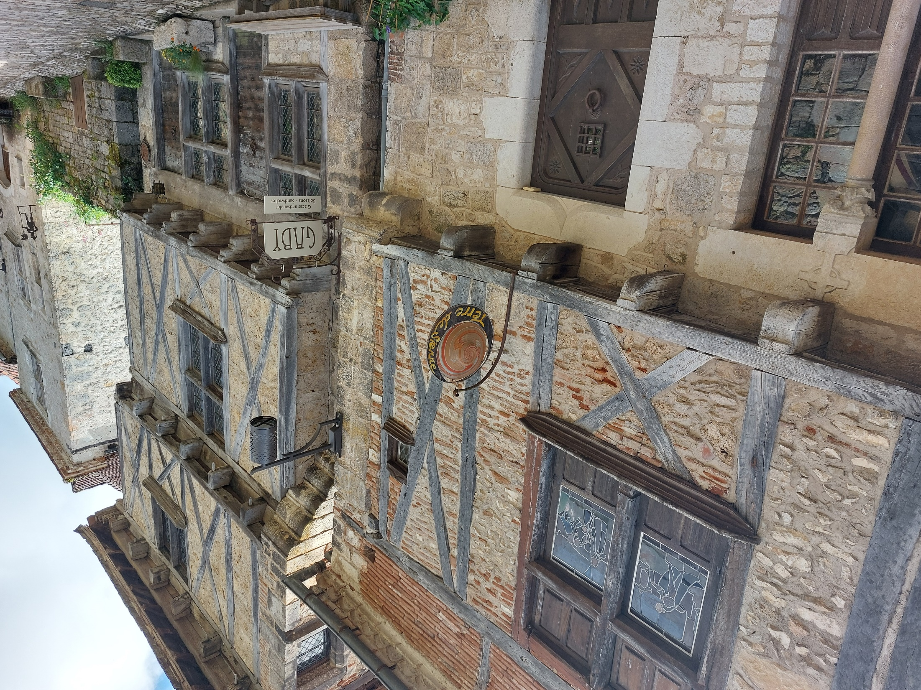

Slide 17
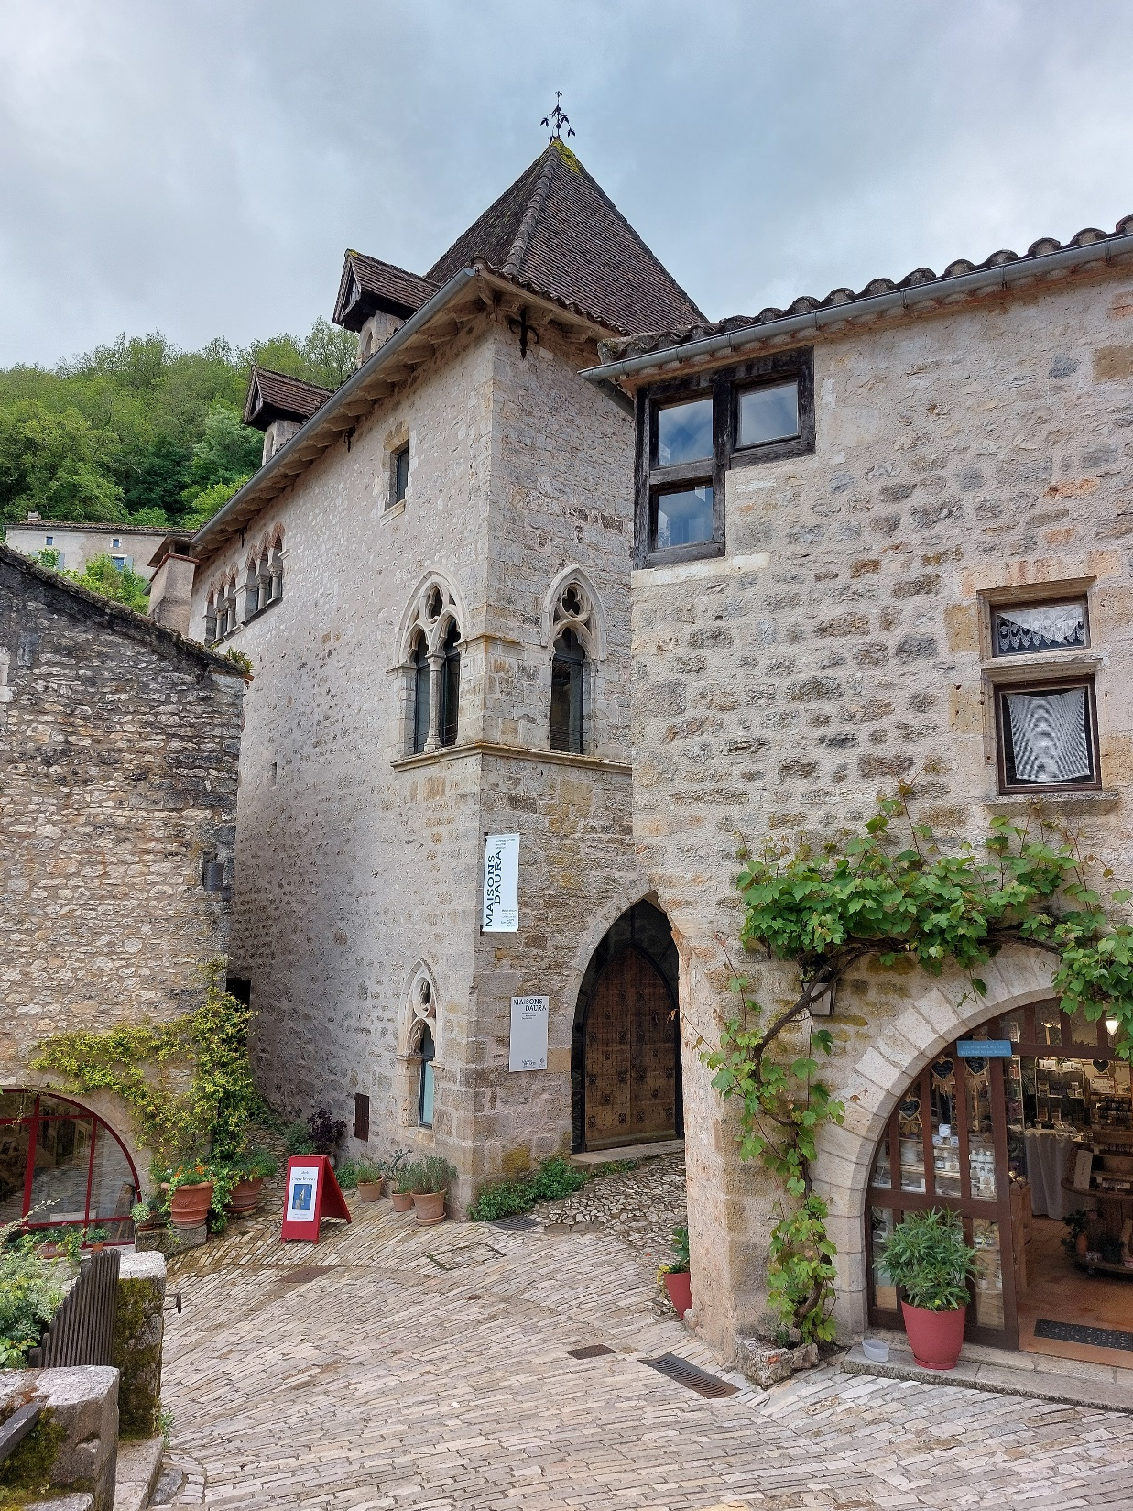

Slide 18
Jeudi 30 mai
Luzech

Slide 20
++ "Le chemin de l’oppidum" : 8,5 km - dénivelé 330 m. Armand

Slide 21
+ "Tour de la boucle du Lot à Luzech : 7,1 km – dénivelé 70 m. Bernard.

Slide 22
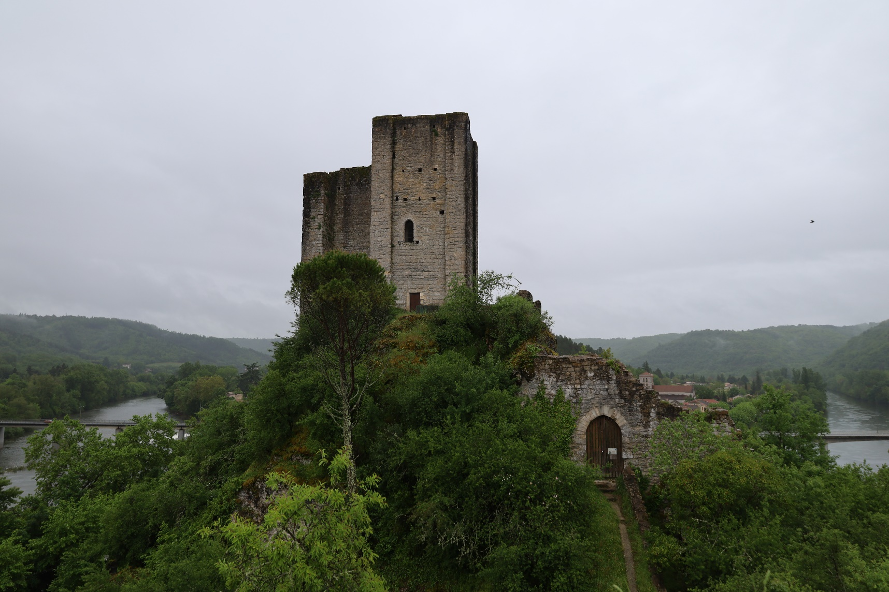
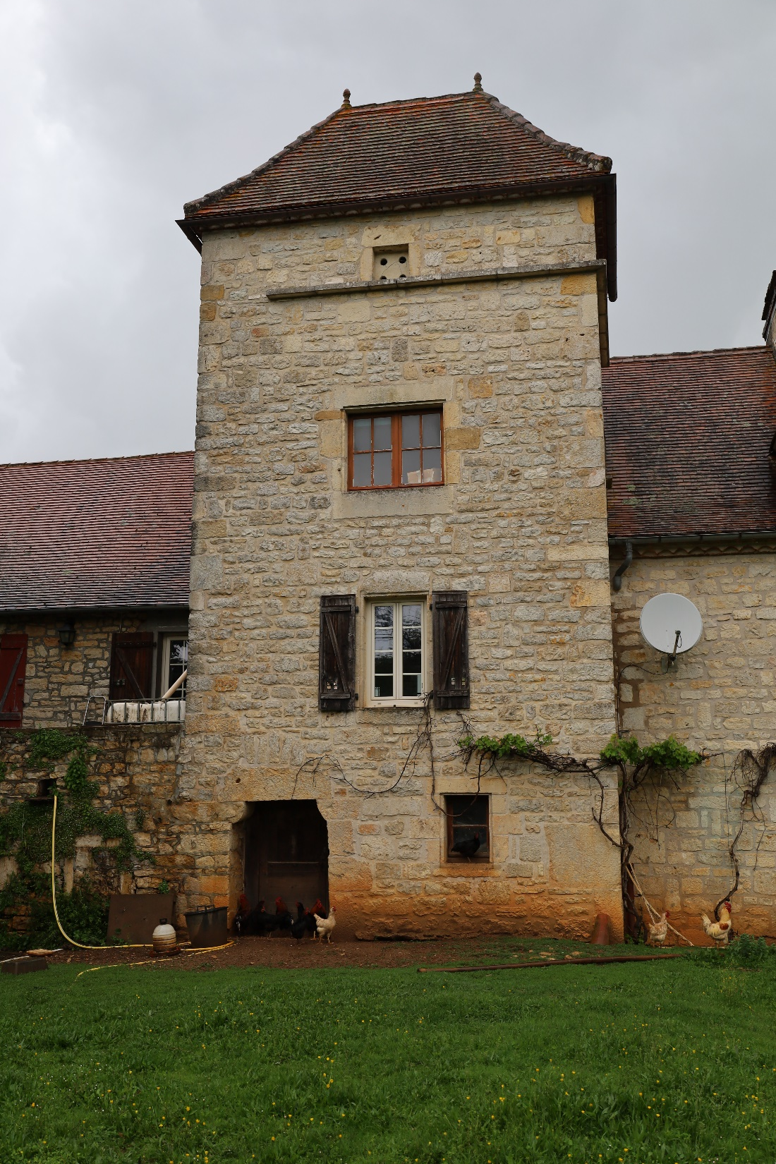
Le donjon du château de Luzech
Ferme de Malsaclet

Slide 23
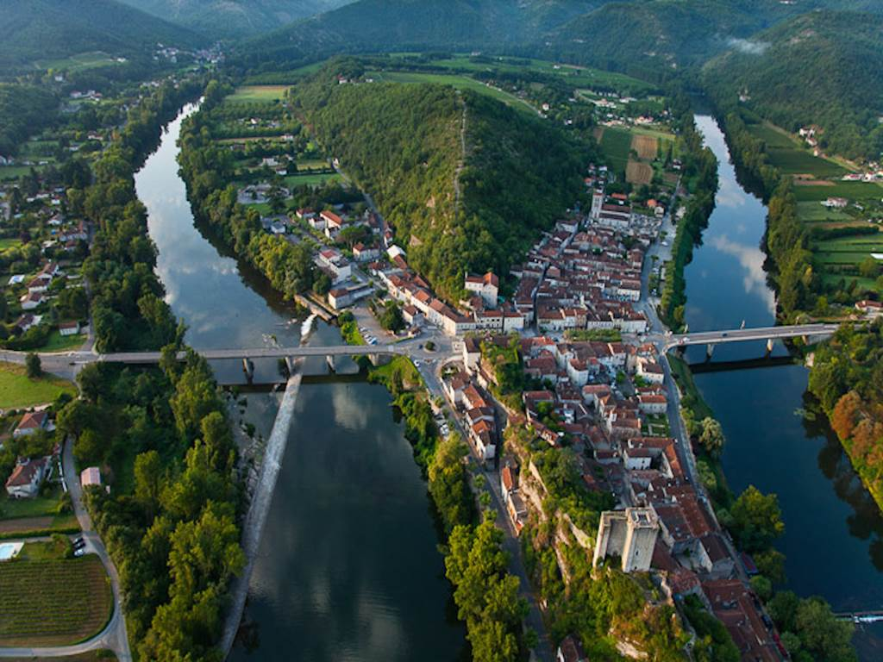
Parking
Luzech et le méandre du Lot

Slide 24
Vendredi 31 mai
Cahors

Slide 26
Lieu de pique-nique
+
"Cahors et
ses monuments"
6 km - dénivelé 55 m.
Bernard.

Slide 27
++ "Cahors et le mont Saint-Cyr" : 6,7 km - dénivelé 168 m. Armand.

Slide 28
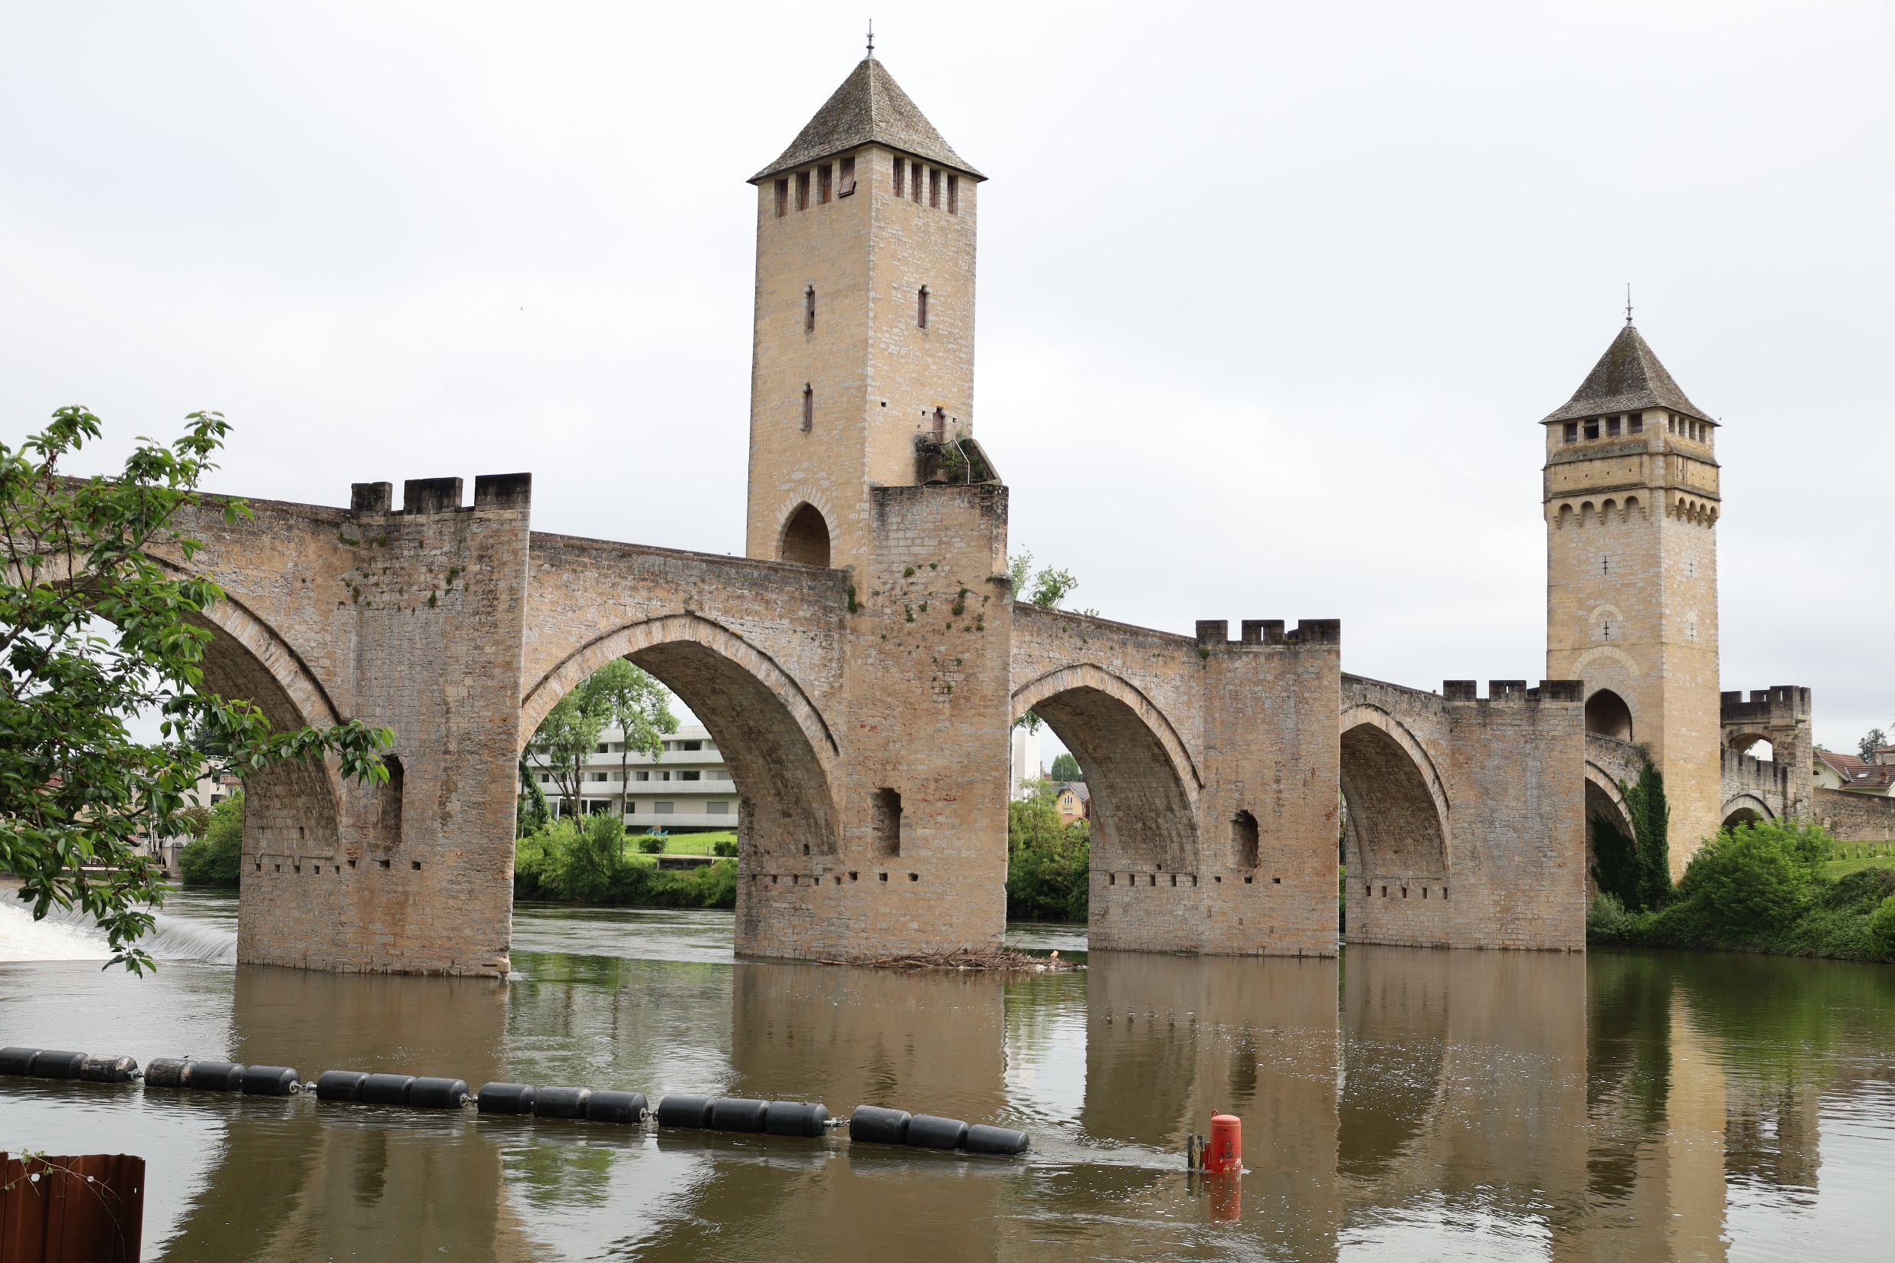
Le pont Valentré.
La tour centrale et son diablotin

Slide 29
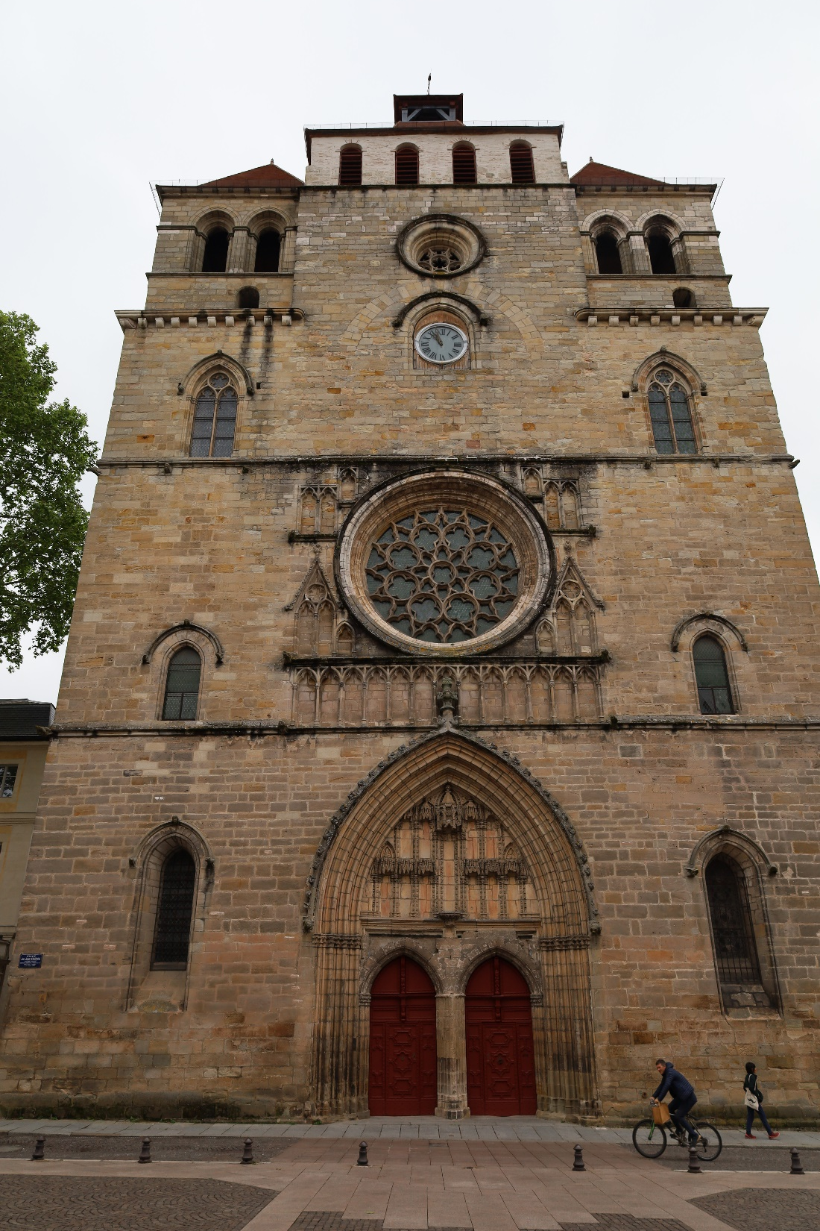
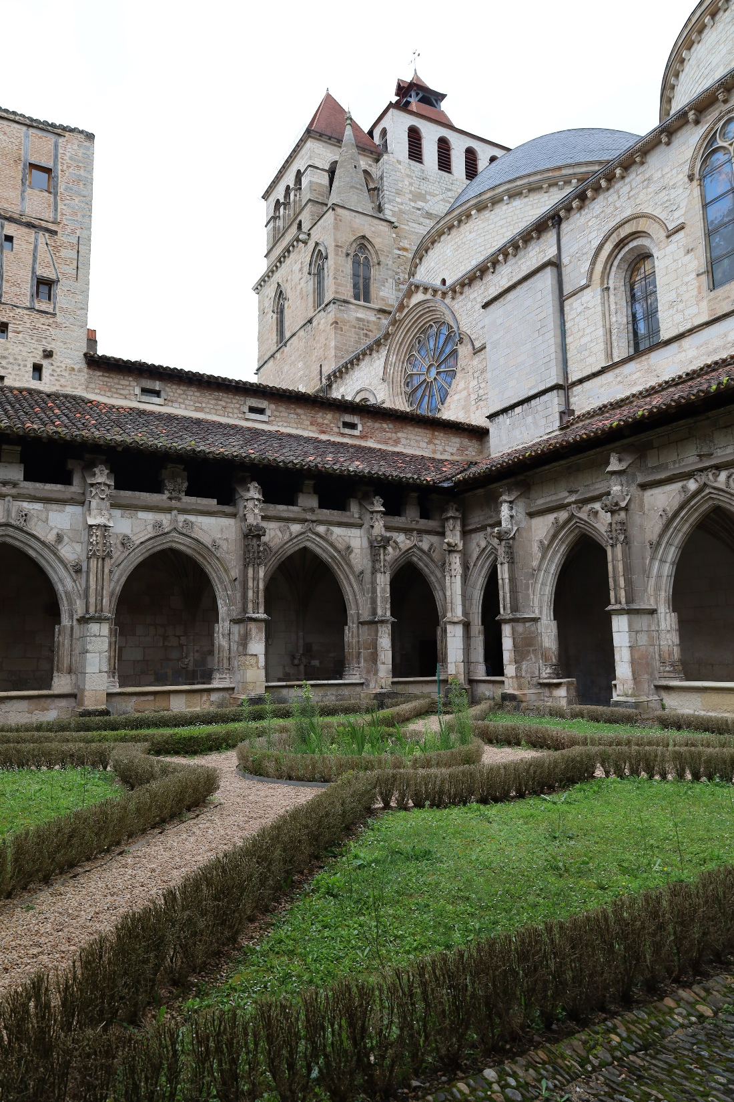
La façade de la cathédrale
Saint-Etienne.
Clocher, coupoles et cloitre.

Slide 30
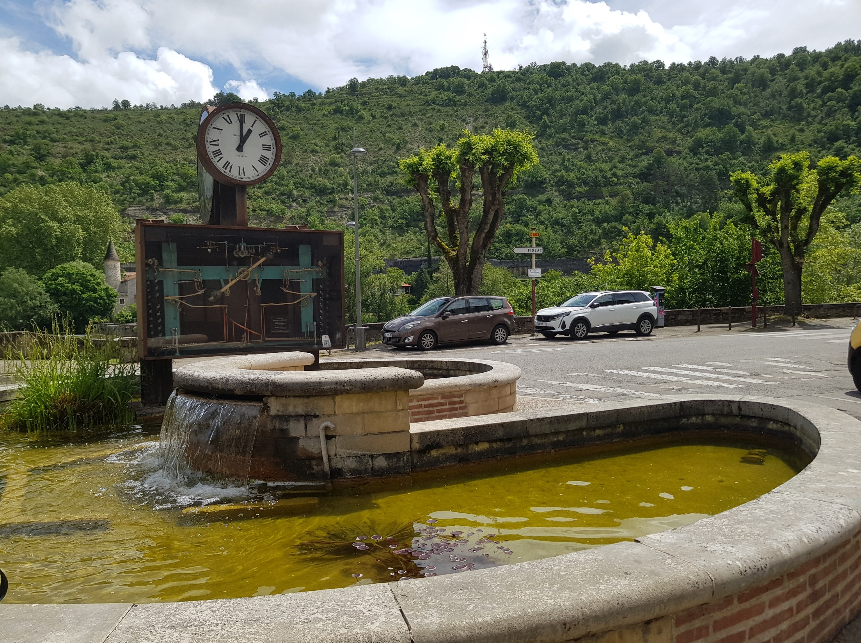
L’horloge à billes

Slide 31
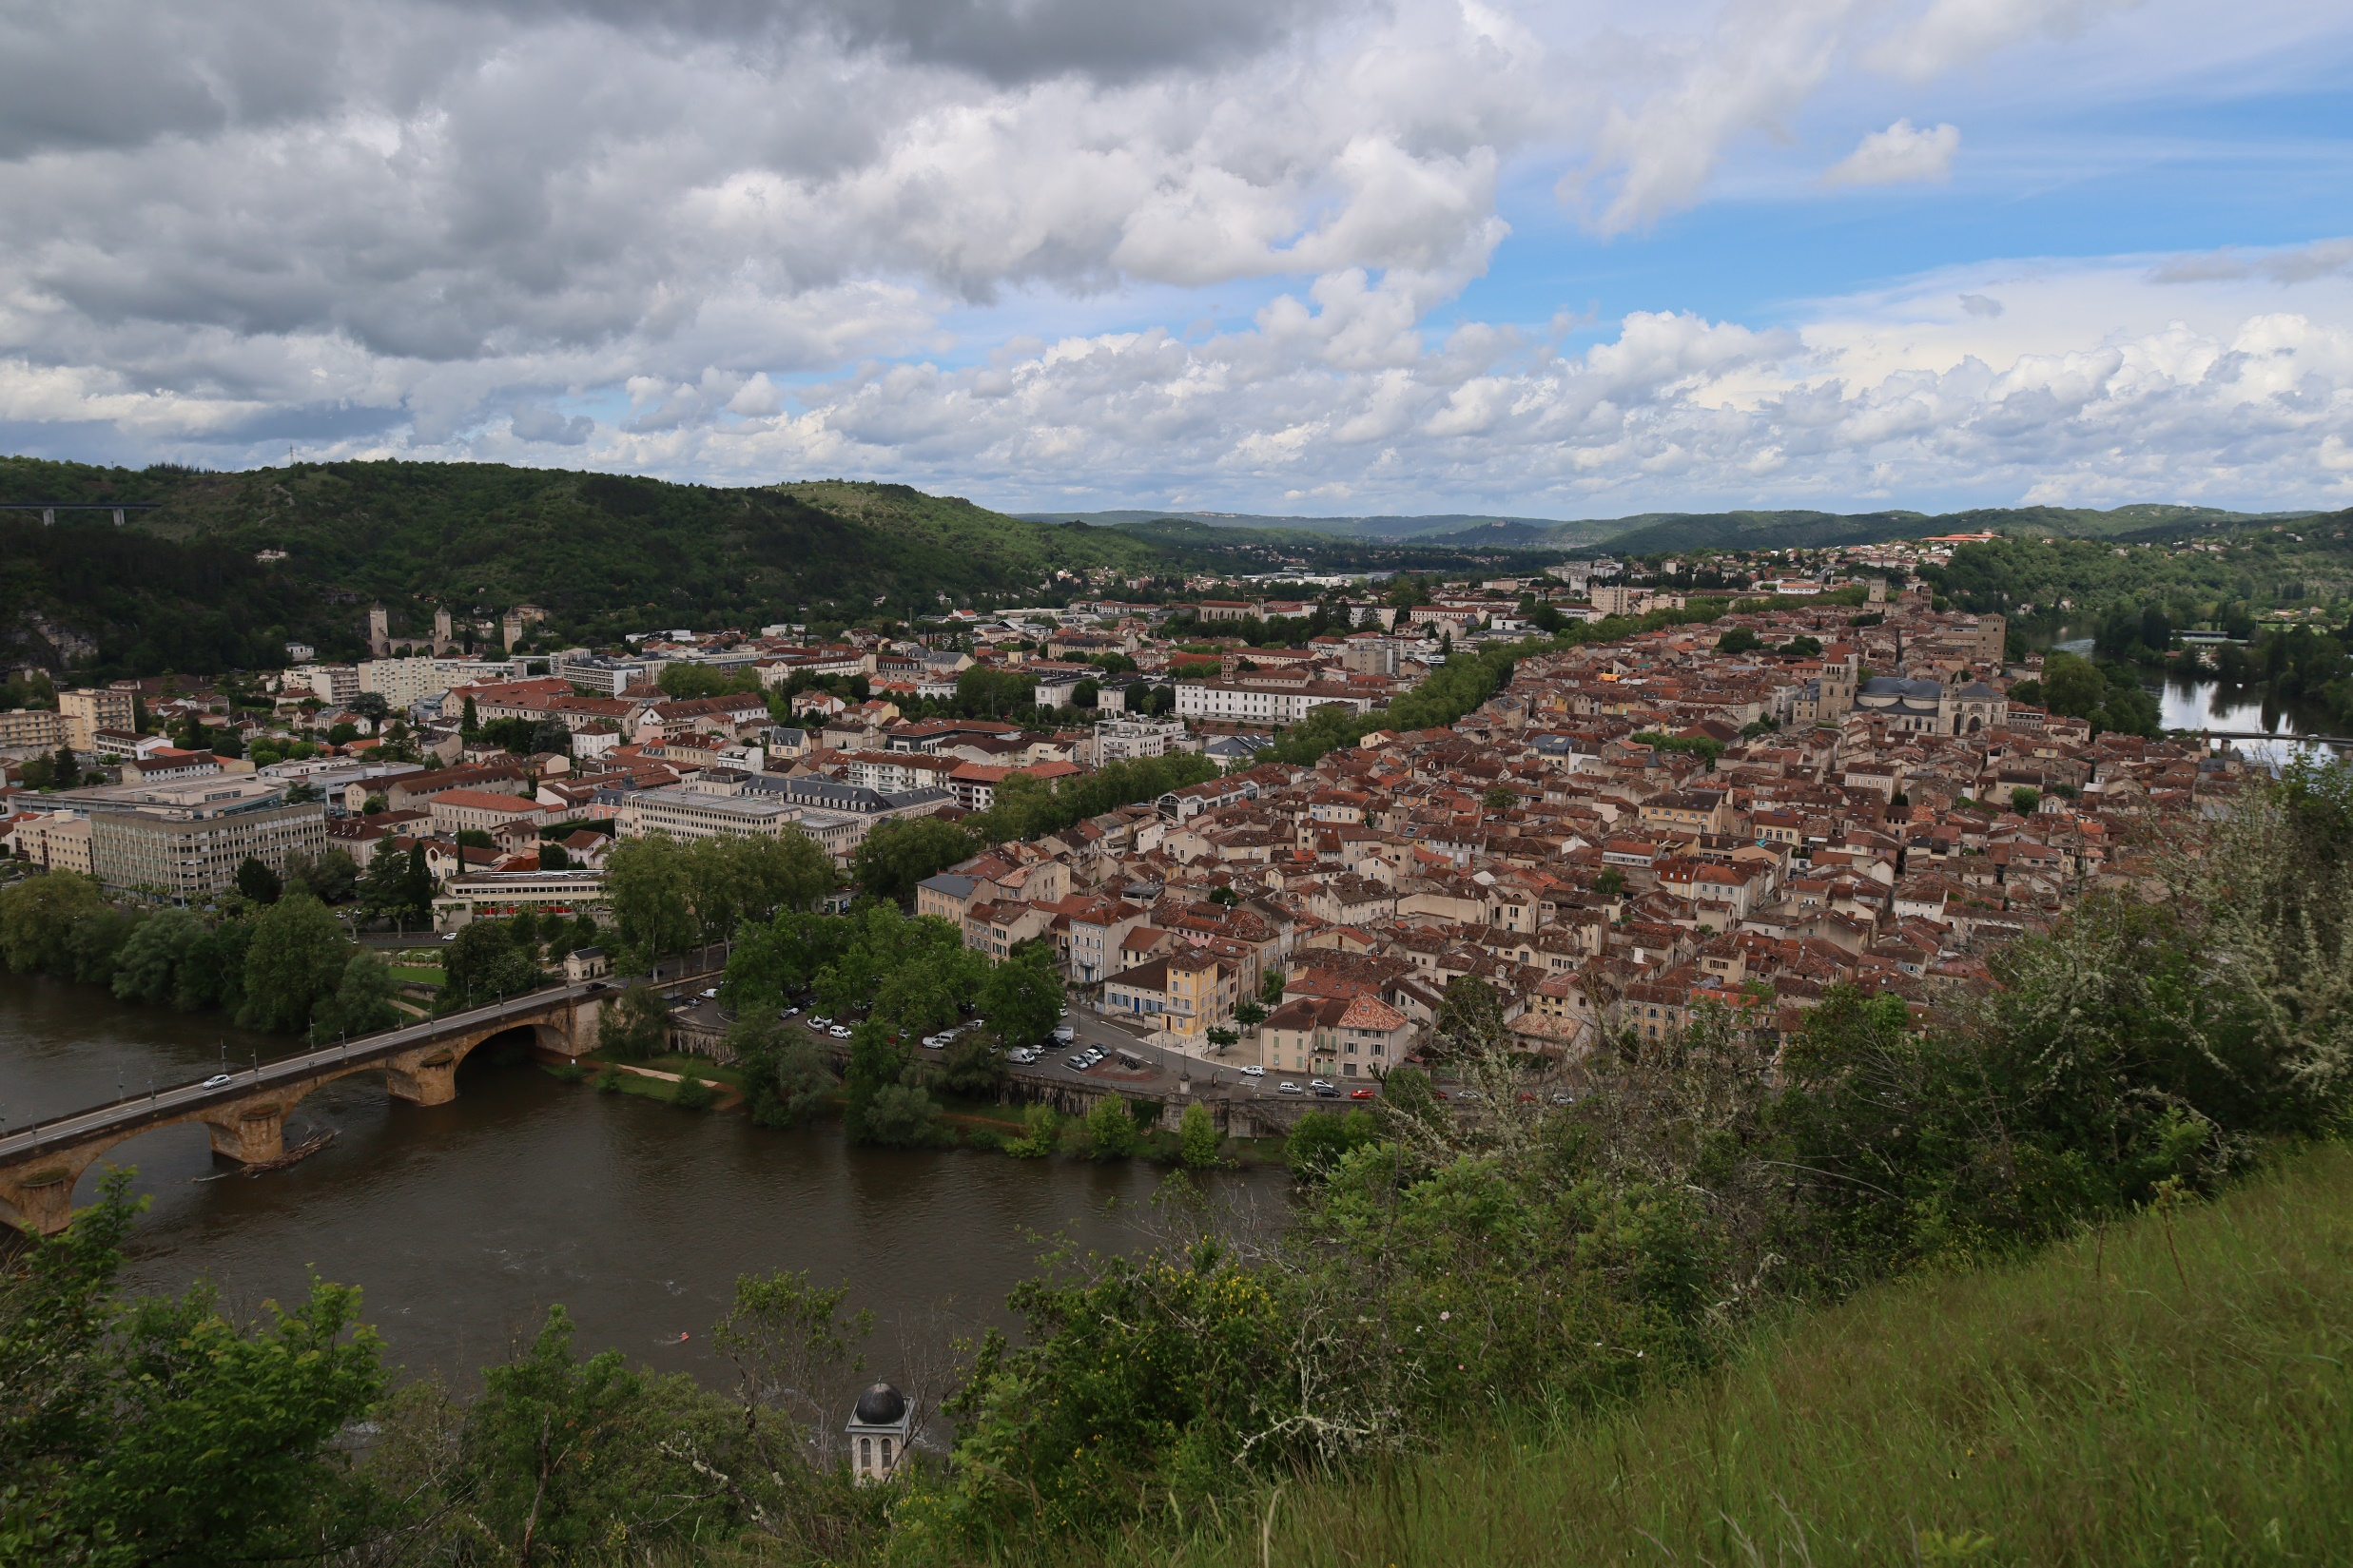
Cahors, en descendant du Mont Saint-Cyr
Les "deux" villes !

Slide 32
Hôtel "Les Falaises" à Bouziès
Hébergement en chambres doubles ou single. Pension complète.
Le soir d’arrivée, informations sur l’hôtel par Mr Josué Horemans au moment du repas.
Repas du soir servi à table à 19 h 00.
Petit déjeuner à partir de 8 h 00.
Pique-nique pour la mi-journée. Le choix du pique-nique doit être indiqué à Mr Horemans la veille au soir.
Accès gratuit : piscine
Ne pas oublier :
1 ou 2 gourdes.
Chaussures de marche, vêtements de pluie (cape de sac, parapluie, guêtres …

Slide 33
Hôtel
Accès à l’Hôtel Les Falaises

Slide 34
Pour le retour au départ de Cahors :
L’itinéraire le plus rapide, par Montauban, Toulouse, Carcassonne, Béziers, Montpellier. 352 km, coût : 67,70 € (carburant + autoroute), temps : 3 h 16.
L’itinéraire le plus court, par Saint-Affrique : 273 km, coût : 27 €, temps : 5 h 14.
L’itinéraire proposé pour l’aller avec le viaduc : 282 km, coût : 37,53 €, temps : 3 h 20.
Le même itinéraire en traversant Millau : 289 km, coût : 26,71 €, temps : 3 h 59.

Slide 35
Pour le retour au départ de Cahors :
L’itinéraire le plus rapide, par Montauban, Toulouse, Carcassonne, Béziers, Montpellier. 352 km, coût : 67,70 € (carburant + autoroute), temps : 3 h 16.
L’itinéraire le plus court, par Saint-Affrique : 273 km, coût : 27 €, temps : 5 h 14.
L’itinéraire proposé pour l’aller avec le viaduc : 282 km, coût : 37,53 €, temps : 3 h 20.
Le même itinéraire en traversant Millau : 289 km, coût : 26,71 €, temps : 3 h 59.

Slide 36
Participants séjour ARUM
ARDEBILI Françoise et Reza
BORRAS Monique et Claude
BOYER Michèle et André René
DICQUE Jean-Pierre et GRANIER Odile
DUFOUR Hélène et Jean-Paul
HOMBURGER Michèle et Vincent
NOUGUES Marie-France et Jean
ROUSTANT-DELSENY Colette et Alain
BOYER André
BOYAT Armand
GAY Bernard
ABENOZA Michel
PEGAS Jacques
BROUSSOUS Geneviève
PINCHARD Marie
MOREAU Martine
PREVOST Hildegarde
BOUIX Georges
RECH Jocelyne
Profitez de cette réunion pour examiner les possibilités de covoiturage !

Slide 37
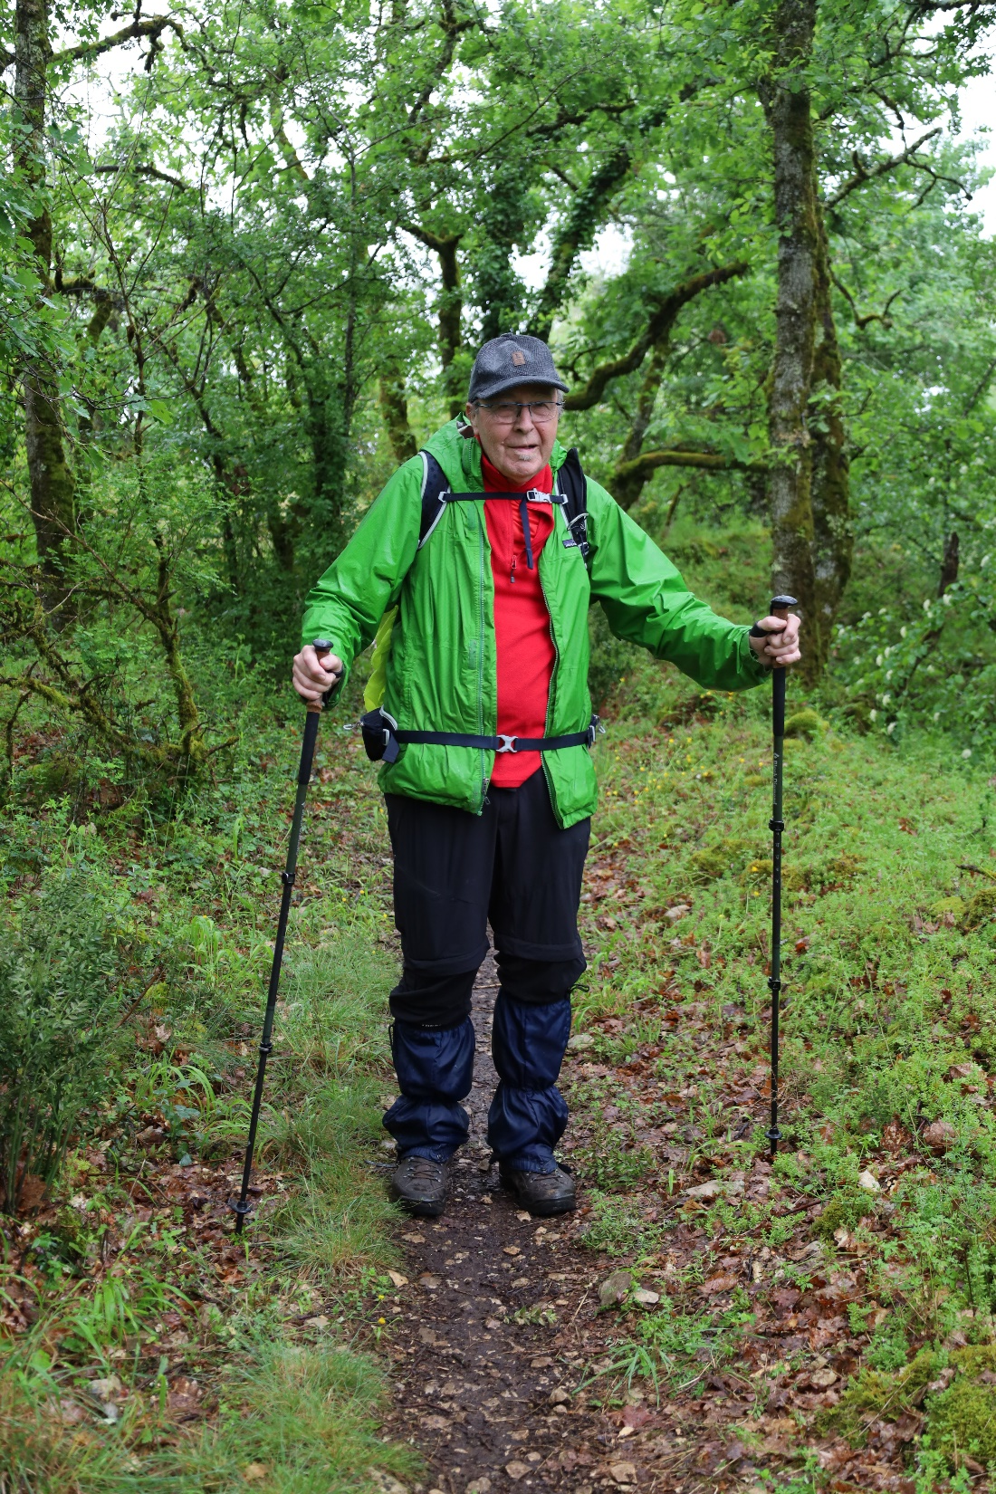
Reconnaissances sous la pluie !

